Slide 1
Информационное взаимодействие между управлением здравоохранения Субъекта РФ и
ФГБУ «ЦНИИОИЗ» Минздрава России

Slide 2

Формы Годового отчета 2021
№ | Форма | Название
1 | № 7 | «Сведения о заболеваниях злокачественными новообразованиями»
2 | № 8 | «Сведения о заболеваниях активным туберкулезом»
3 | № 9 | «Сведения о заболевании инфекциями, передаваемыми половым путем и заразными кожными болезнями
4 | № 10 | «Сведения о заболеваниях психическими расстройствами и расстройствами поведения (кроме заболеваний, связанных с употреблением психоактивных веществ)»
5 | № 11 | «Сведения о заболеваниях наркологическими расстройствами»
6 | № 12 | «Сведения о числе заболеваний, зарегистрированных у пациентов, проживающих в районе обслуживания медицинской организации»
7 | № 1201 (село) | «Сведения о числе заболеваний, зарегистрированных у пациентов, проживающих в районе обслуживания медицинской организации»
8 | № 13 | «Сведения о беременности с абортивным исходом»
9 | № 14 | «Сведения о деятельности подразделений медицинской организации, оказывающих медицинскую помощь в стационарных условиях»
10 | № 15 | «Сведения о медицинском обслуживании населения, подвергшегося воздействию радиации в связи с аварией на Чернобыльской АЭС и подлежащего включению в Российский государственный медико-дозиметрический регистр»
11 | № 19 | «Сведения о детях-инвалидах»
12 | № 30 | «Сведения о медицинской организации»
13 | № 30-село | «Сведения о медицинской организации»
14 | № 32 | «Сведения о медицинской помощи беременным, роженицам и родильницам»
15 | вкладыш к ф.32 | «Сведения о регионализации акушерской и перинатальной помощи в родильных домах (отделениях) и перинатальных центрах»
16 | № 33 | «Сведения о больных туберкулезом»
17 | № 34 | «Сведения о больных заболеваниями, передаваемыми преимущественно половым путем, и заразными кожными болезнями»
18 | № 36 | «Сведения о контингентах психически больных»
19 | № 36-ПЛ | «Сведения о контингентах больных с психическими расстройствами, находящихся под активным диспансерным наблюдением и на принудительном лечении»
20 | № 37 | «Сведения о пациентах, больных алкоголизмом, наркоманиями, токсикоманиями»
21 22 | № 41 (01 и 02) | «Сведения о доме ребенка»
23 | № 47 | «Сведения о сети и деятельности медицинских организаций»
24 | № 53 | «Отчет о медицинском наблюдении за лицами, занимающимися физической культурой и спортом»
№ | Форма | Название
24 25 | № 54 (01 и 02) | «Отчет врача детского дома, школы-интерната о лечебно-профилактической помощи воспитанникам»
26 | № 55 | «Сведения о деятельности учреждения здравоохранения (медицинского формирования), принимавшего участие в ликвидации медико-санитарных последствий чрезвычайных ситуаций»
27 | № 56 | «Сведения о сети и кадрах службы медицины катастроф Министерства здравоохранения Российской Федерации»
28 | № 57 | «Сведения о травмах, отравления и некоторых других последствиях воздействия внешних причин»
29 | № 61 | «Сведения о болезни, вызванной вирусом иммунодефицита человека»
30 | № 61 (01) | «Сведения о болезни, вызванной вирусом иммунодефицита человека» по учреждениям ФСИН
31 | № 70 | «Сведения о деятельности центра медицинской профилактики»
32 | № 7-травм | «Сведения о травматизме на производстве и профессиональных заболеваниях»
33 | № 1-ДЕТИ (здрав) | «Сведения о численности беспризорных и безнадзорных несовершеннолетних, помещенных медицинские организации»
34 | № 1-РБ | «Сведения об оказании медицинской помощи гражданам Республики Беларусь в государственных и муниципальных учреждениях здравоохранения Российской Федерации »
35 | № 14-ДС | «Сведения о деятельности дневных стационаров медицинских организаций»
36 | № 16-ВН | «Сведения о причинах временной нетрудоспособности»
37 | № 64 | Сведения о заготовке, хранении, транспортировке и клиническом использовании донорской крови и (или) ее компонентов
38 | № 2-ТБ | «Сведения о больных, зарегистрированных для лечения»
39 | № 7-ТБ | «Сведения о впервые выявленных больных и рецидивах заболеваний туберкулезом»
40 | № 8-ТБ | «Сведения о результатах курсов химиотерапии больных туберкулезом легких»
40 | № 10-ТБ | «Сведения о результатах интенсивной фазы лечения (по микроскопии мокроты)»
 | Внесены изменения в форму
 | Добавлена с отчета за 2021 год

Slide 3
Технологическая схема информационного взаимодействия
Техническая поддержка системы ВКС
СПЕЦИАЛИСТ ПО ПРИЕМУ Ф 64
сдано / не сдано
……
Система ВКС
на платформе TrueConf
Специалист…
СПЕЦИАЛИСТ ПО ПРИЕМУ Ф 7
сдано / не сдано
Специалист…
МЕДСТАТWEB - СОГЛАСОВАНИЕ
ФАЙЛ БАЗЫ ДАННЫХ, подписанный усиленной электронной цифровой подписью-УКЭП(открепленная ЭЦП)
разделы по формам
1) Пояснительная записка;
2) Протокол подписания (неквалифицированная электронная цифровая подпись);
ССЫЛКА НА ВКС
ИТОГОВАЯ ФОРМА ПОСЛЕ СДАЧИ
Электронная очередь вызова к специалисту по ВКС
СПЕЦИАЛИСТ ПО ПРИЕМУ Ф 10 / 36
сдано / не сдано
Специалист…
Орган исполнительной власти субъекта в сфере охраны здоровья (МИАЦ)
ф7
ф10/36
ф64
…
СПЕЦИАЛИСТ ПО ПРИЕМУ ф ХХ
сдано / не сдано
TELEGRAM
Чат в системе ВКС для специалистов
по приему
каналы для оперативного информирования координаторов
о событиях в системе
Техническая поддержка системы логистики

Slide 4

Модель информационного взаимодействия по удаленному согласованию и обработке данных форм годового отчета
СУБЪЕКТ РФ
ЦНИИОИЗ
ЦНИИОИЗ, ДИСТАНЦИОННОЕ РАБОЧЕЕ МЕСТО СПЕЦИАЛИСТА
ЦНИИОИЗ
ОБРАБОТКА БАЗЫ,
ФОРМАТНЫЙ КОНТРОЛЬ
ЗАЩИЩЕННОЕ СОЕДИНЕНИЕ (VPN-КАНАЛ)
МЕДСТАТ
база данных
ЛОГИЧЕСКИЙ
КОНТРОЛЬ
База данных, подписанная усиленной электронной цифровой подписью (открепленная ЭЦП)
Пояснительные записки
ВНЕСЕНИЕ
ИЗМЕНЕНИЙ
В МЕДСТАТ
Процесс
согласования
данных
в режиме
онлайн и
офлайн
Выгрузка бланка формы в PDF с пометкой о сдаче
Специалист по
приему форм
(дистанционно)
БАЗА
ДАННЫХ
Орган исполнительной власти субъекта в сфере охраны здоровья (МИАЦ)
График взаимодействия
85 субъектов
Система ВКС, текстовые сообщения
Организация рабочих мест дистанционно,
с обучением специалистов работе в удаленном формате
бланк формы в не редактируемом формате с пометкой о сдаче, база данных
МИНЗДРАВ России
Бланк формы, подписанный усиленной электронной цифровой подписью (открепленная ЭЦП)
Росстат

Slide 5
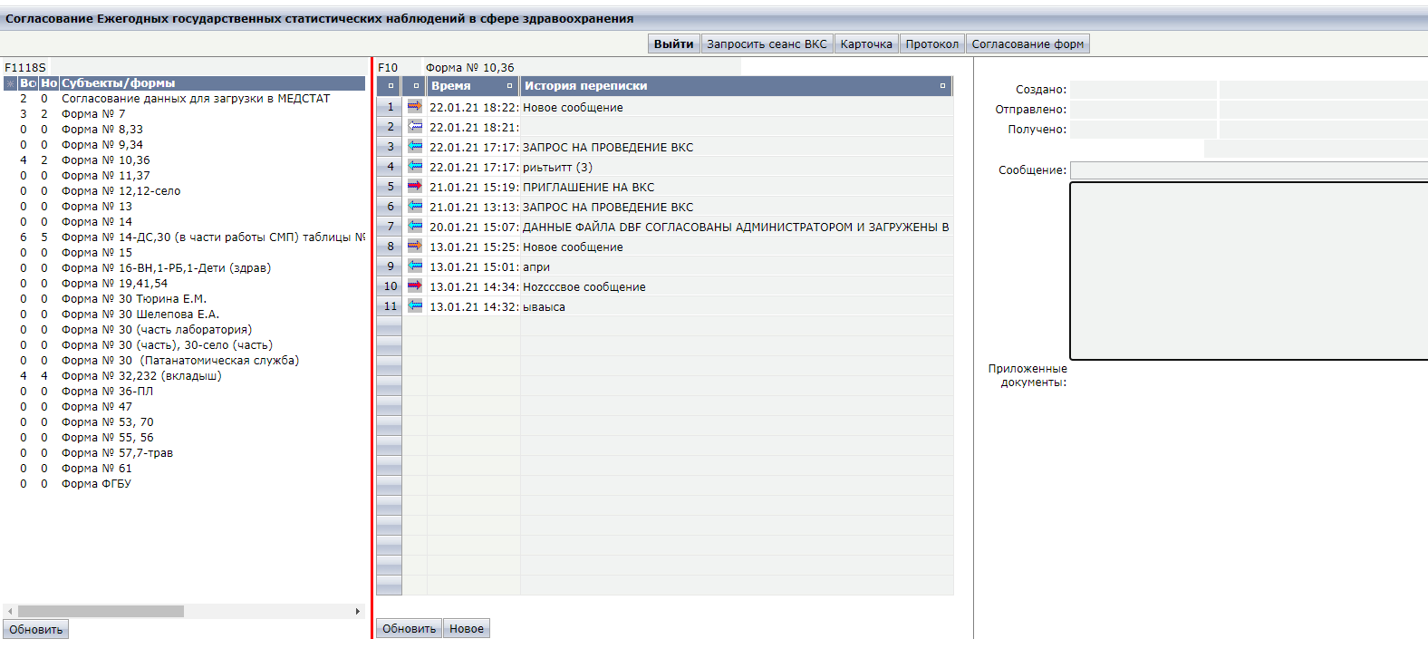
МЕДСТАТ-WEB согласование

Slide 6



Механизм реализации усиленной ЭЦП
ПАКЕТ ДОКУМЕНТОВ
ФГБУ ЦНИИОИЗ МЗ РФ
Загрузка документов
Проверка документов
ЛИЧНЫЙ КАБИНЕТ
СУБЪЕКТА РФ
ПОДПИСАННЫЙ УКЭП
ЛИЧНЫЙ КАБИНЕТ АДМИНИСТРАТОРА
ЭЛЕКТРОННЫЙ ДОКУМЕНТ
СОСТОИТ ИЗ ДВУХ ФАЙЛОВ:
Файла документа
Файла отсоединенной
электронной подписи (РКCS#7)
Сертификат подписи для расшифровки располагается в отдельном файле с расширением sig. В нем содержатся мета-данные, ссылающиеся на подписанный файл.

Slide 7
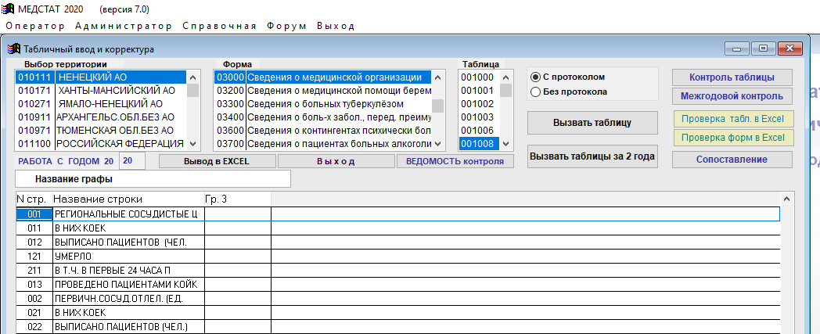
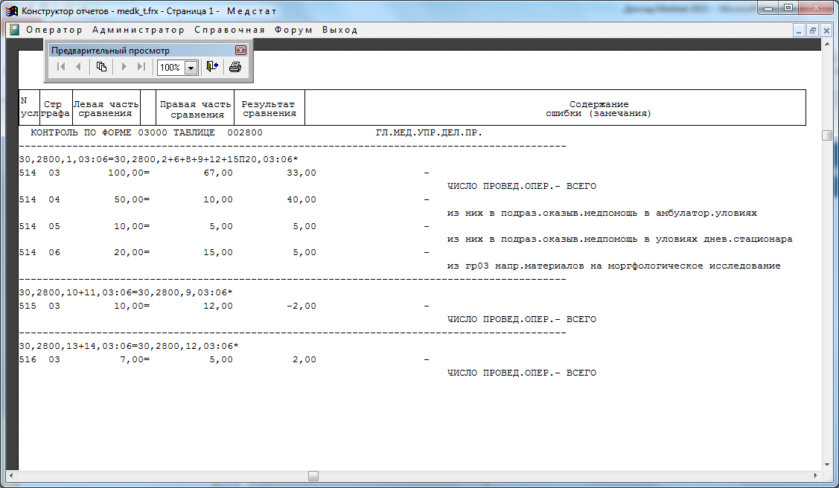
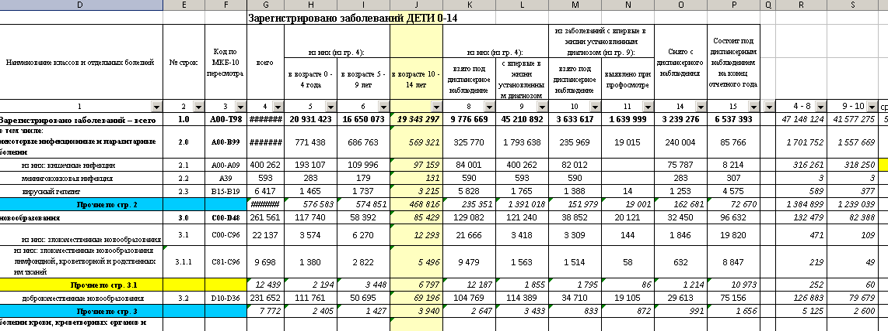
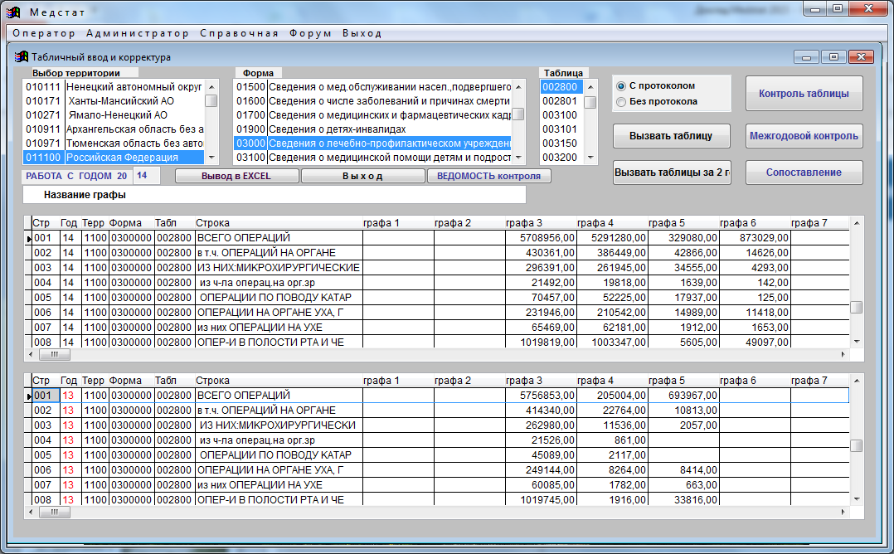
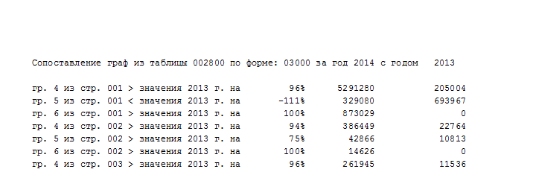
Проведение контроля данных
строка и графа
изменение
значение
текущего
года
значение
предыдущего
года
Функция сопоставления работает корректно только
если структура таблицы не менялась.

Slide 8
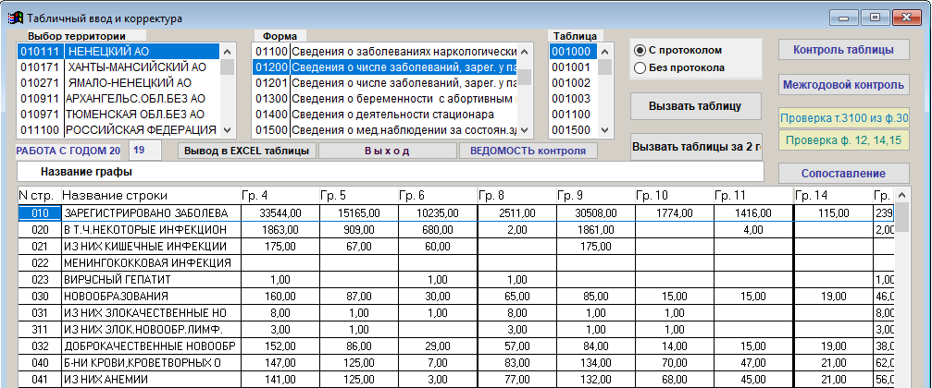
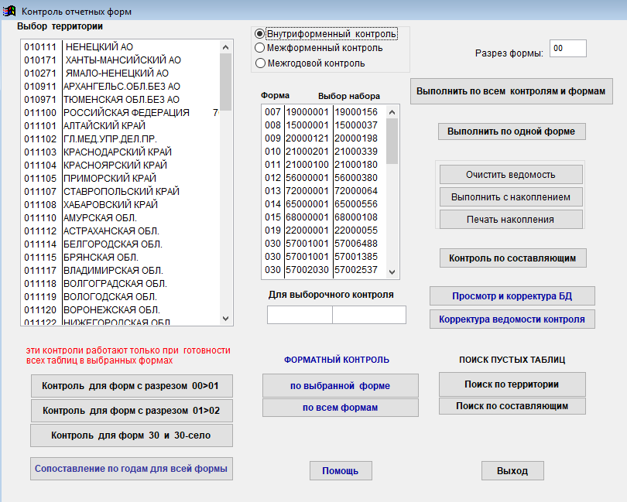
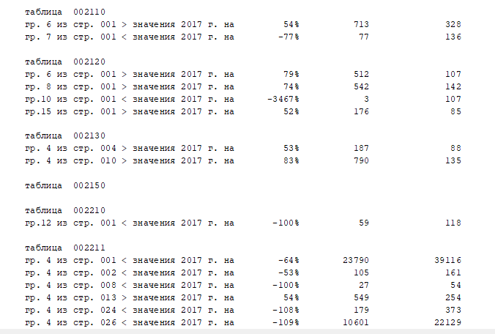
Проведение контроля данных
Направление базы данных в ЦНИИОИЗ необходимо осуществлять только после проведения и анализа результатов всех видов контроля

